Slide 1


Факультет компьютерных наук Департамент программной инженерии Курсовая работа
Программа прямых видеотрансляций
с привязкой по геопозиции с применением линейных фильтров
Выполнил студент группы 142ПИ
Смилянский А.А.
Научный руководитель:
Преподаватель факультета компьютерных наук
Сибирцева Е.А.
Высшая школа экономики, 2016

Slide 2
1
Цели и поставленные задачи
Цель: создание программ (сервер и клиент) для проведения онлайн трансляции с камеры клиента – приложения для android устройств, на сервер с дополнительной привязкой геопозиции клиента и применения линейных фильтров к изображению с камеры.
Задачи клиента-приложения:
Наложение линейного фильтра на изображение с камеры
Получение геопозиции устройства
Захват изображения с камеры устройства и передача его через глобальную сеть интернет на сервер
Задачи сервера-программы:
Обработка и распознание входящего соединения от клиента
Поддержание входящего соединения
Получение изображения с камеры устройства через сеть интернет и вывод его на экран
Высшая школа экономики
2016 год

Slide 3
1
Цели и поставленные задачи
Stream Era
Добавить поддержку линейных фильтров
Добавить поддержку геолокации
Создать приложения поддерживающие передачу изображения через сеть интернет
Высшая школа экономики
2016 год

Slide 4
2
Основные понятия
Потоковое мультимедиа (англ. stream media) — это мультимедиа, которое непрерывно получается пользователем от провайдера потокового вещания.
Стрим, трансляция (англ. Livestreaming) – последовательность видео,аудио или видео и аудио, получаемая пользователем потоковой передачей данных.
Фрейм (англ. Frame) – структура, содержащая некоторую информацию.
Пул (англ. Pool) – используемый в среде онлайн вещания термин, обозначающий место (объект), хранящий все активные трансляции.
3
Высшая школа экономики
2016 год

Slide 5









3
Анализ существующих решений
Клиентская часть
Серверная часть
4
Высшая школа экономики
2016 год

Slide 6
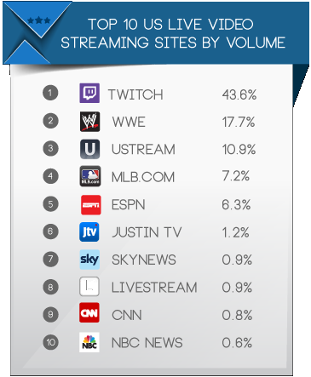
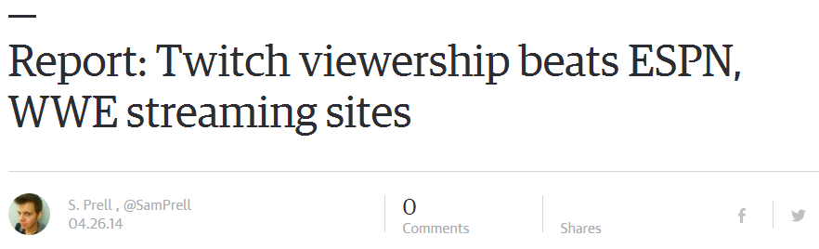
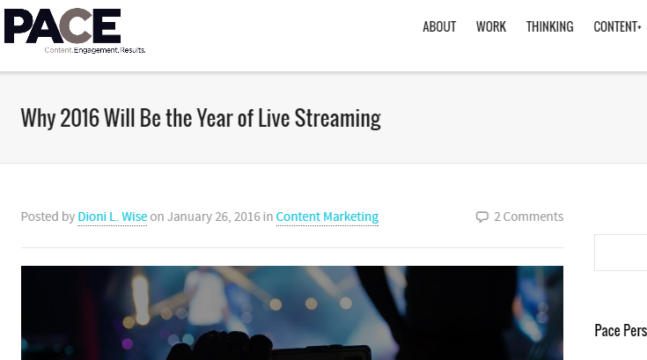
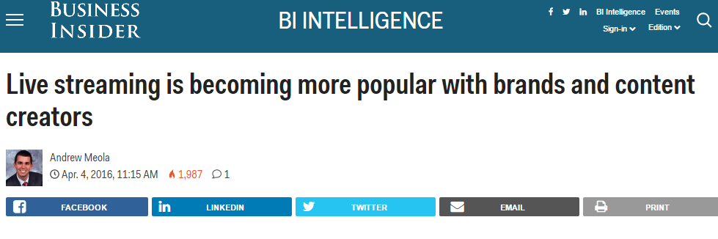
3
Анализ существующих решений
5
Высшая школа экономики
2016 год

Slide 7
3
Проблемы существующих решений
Большинство не поддерживают геолокацию и фильтры
Они не предназначены для проверки объектов или наблюдения за ними
Большинство решений – исключительно для персональных компьютеров
Ориентированы на клиента
Трансляции:
Публичны
Общедоступны
Ведутся в целях социального общения
6
Высшая школа экономики
2016 год

Slide 8
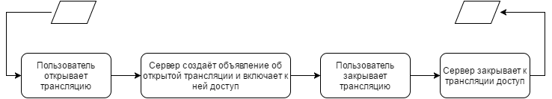
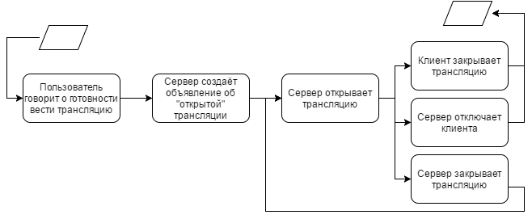
4
Выбор моделей, методов и алгоритмов
Стандартная модель
Выбранная модель
7
Высшая школа экономики
2016 год

Slide 9
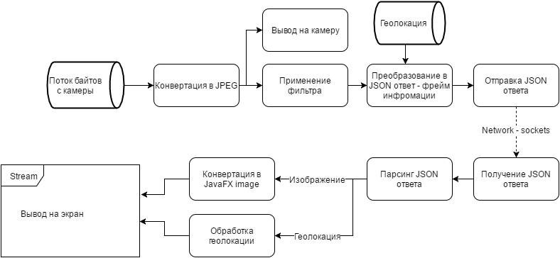

5
Описание выбранных алгоритмов
Жизненный цикл изображения с камеры и геолокации
Формат изображения на входе – YUV. Через сокет проходит JSON ответ следующей структуры
8
Высшая школа экономики
2016 год

Slide 10

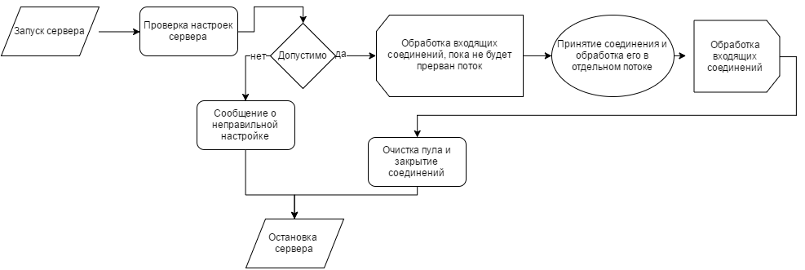

5
Описание выбранных алгоритмов
Алгоритм работы сервера
Сначала – происходит создание сервера и инициализация, после этого – запуск. Сервер работает до завершения процесса чистки пула стримов
9
Высшая школа экономики
2016 год

Slide 11
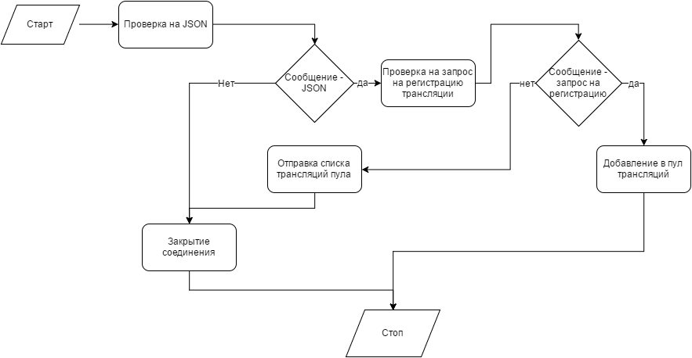

5
Описание выбранных алгоритмов
Алгоритм работы обработчика входящих соединений
Всё общение происходит на основе JSON ответов-запросов. Если входящее сообщение не было JSON – соединение закрывается
10
Высшая школа экономики
2016 год

Slide 12
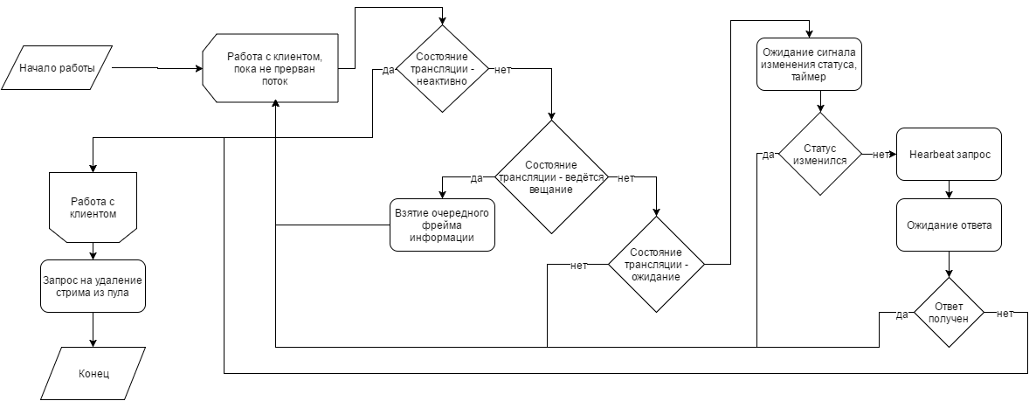

5
Описание выбранных алгоритмов
Алгоритм работы потока для одного клиента на сервере
Главный управляющий в системе – сервер а не клиент.
11
Высшая школа экономики
2016 год

Slide 13






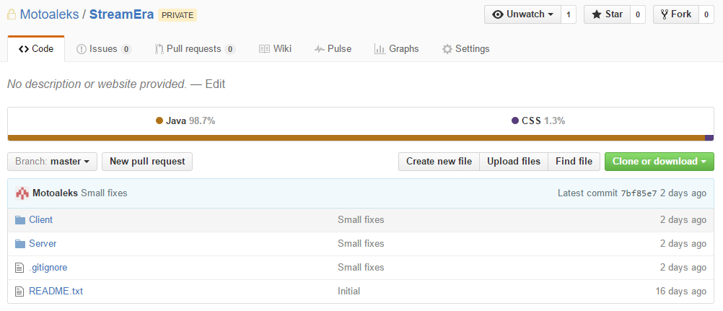

6
Технологии и инструменты реализации
Средства разработки
Средства тестирования и сборки
Средства контроля версий
12
Высшая школа экономики
2016 год

Slide 14
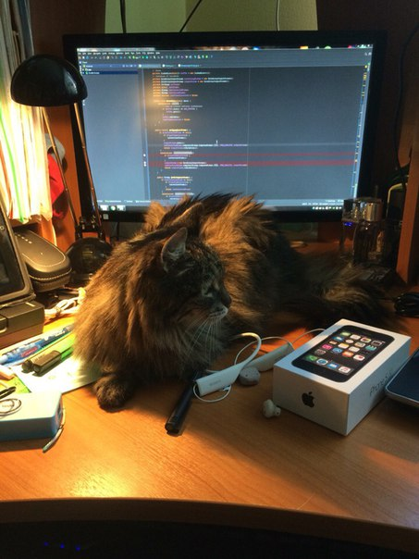
7
Сложности разработки
Многопоточность
Тестирование и поиск ошибок потоков
Настройка роутера на проброс из внешних сетей
Несколько работающих программ одновременно
Необходимость включение нескольких андроид устройств (до 3ёх)
Необходимость в мощном входном интернет соединении и наличии большого количества оперативной памяти
Котд перед монитором
13
Высшая школа экономики
2016 год

Slide 15
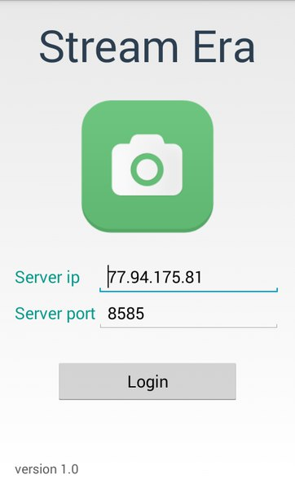
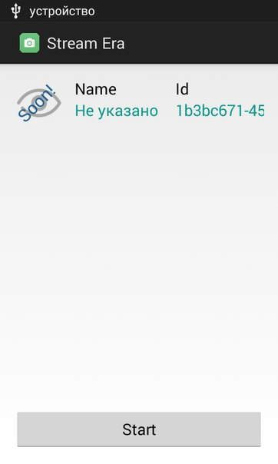
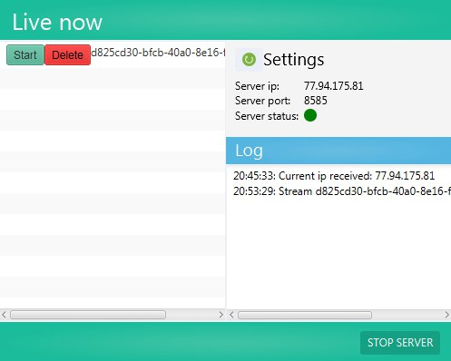
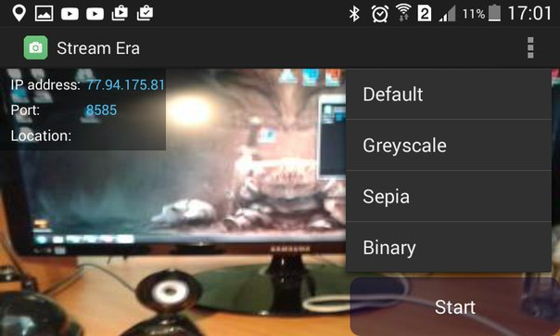
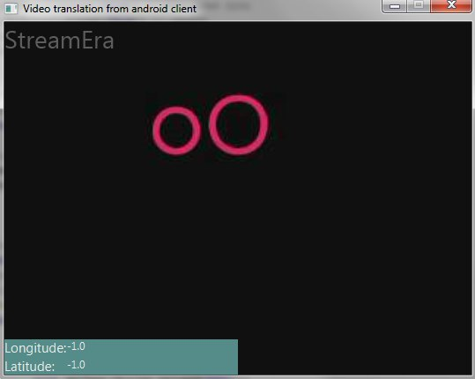
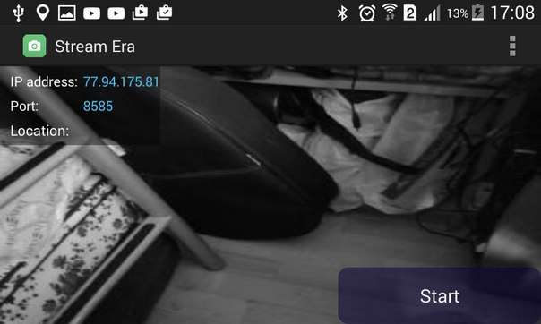
8
Основные результаты работы
14
Высшая школа экономики
2016 год

Slide 16

8
Основные результаты работы
// Показ работы с устройств во время этого слайда
15
Высшая школа экономики
2016 год

Slide 17

9
Эпилог
Работу выполнил:
Студент группы 142ПИ
Смилянский А.А.
e-mail: smile-c@yandex.ru
Программа прямых видеотрансляций
с привязкой по геопозиции с применением линейных фильтров
Спасибо за внимание!
Stream Era
- Название проекта во время разработки
16
Высшая школа экономики
2016 год

